Slide 1
,,Pół kroku stąd’’

Slide 2
O PIOSENCE
Piosenka ,,Pół kroku stąd’’ pochodzi z filmu pt.
,,Vaiana – Skarb Oceanu’’ . W filmie zaśpiewała ją
główna bohaterka Vaiana , czyli córka króla i królowej
wyspy . W Polskiej wersji piosenki użyczyła głosu Natalia
Nykiel .

Slide 3
O FILMIE
Mała Vaiana w przedszkolu dowiaduje się o legendzie,
która brzmiała:
dawno , dawno temu żyła matka wyspa , która stworzyła
wszystkie wyspy . Lecz znalazł się złodziej o imieniu
Maui [czytaj małi] , który skradł serce wyspy matki.
Przez to matka wyspa umarła i wszystkie inne wyspy
dalej , powoli , umierały razem z ludźmi na tej wyspie.
W TEN OTO SPOSÓB ZACZEŁA SIĘ PRZYGODA VAIANY

Slide 4
WYKONALI: NOEMI CAPAR
oraz
HUBERT ŻOŁNA
Z MAŁĄ POMOCĄ BRATA HUBERTA ;]

Slide 5
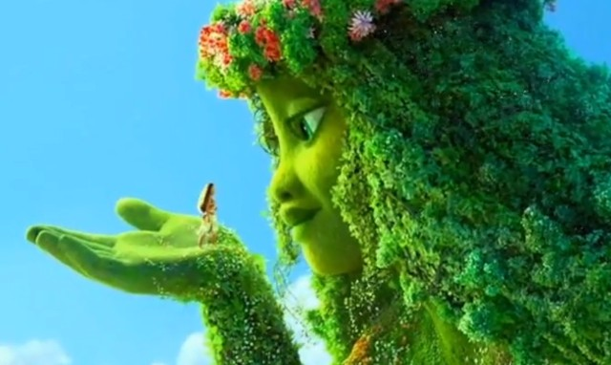
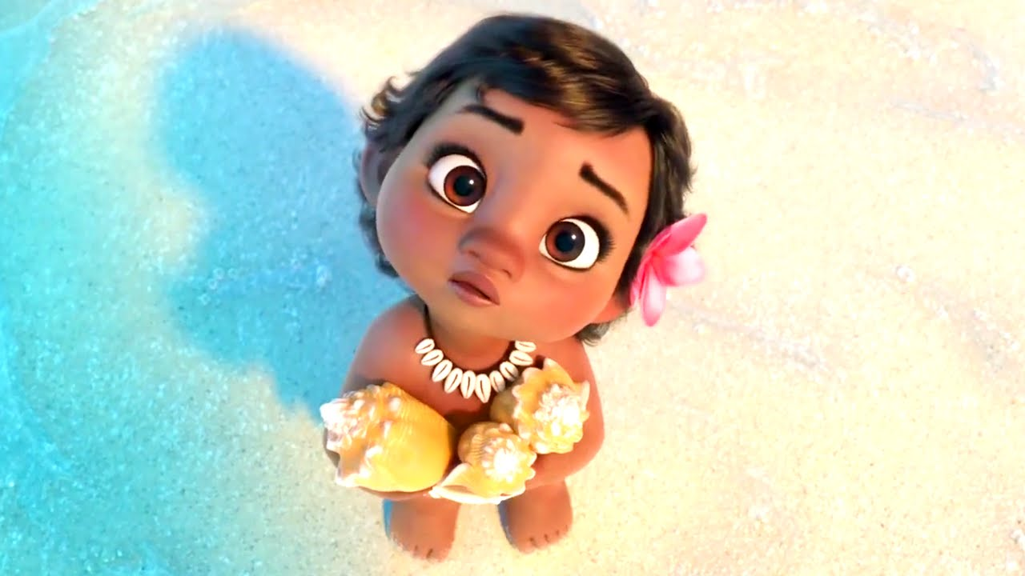
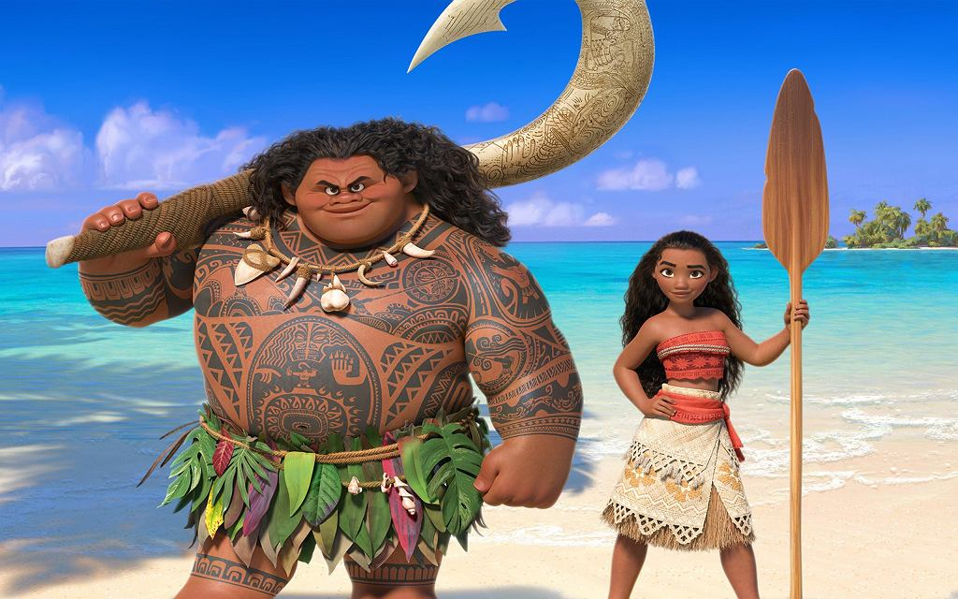
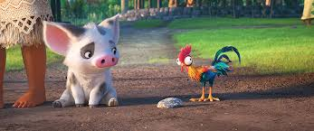
A TERAZ KILKA ZDJĘĆ ;]

Slide 6
NO TO CZAS NA PIOSENKę….
TERAZ ZAŚPIEWAMY WAM PIOSENKę .
Mamy NADZIEJĘ , ŻE ZACHĘCILIŚMY WAS DO OBEJRZENIA FILMU I MYŚLIMY , ŻE
Z PRZYJEMNOŚCIĄ WYSŁUCHACIE WYBRANEJ PRZEZ NAS PIOSENKI PT.
,,PÓŁ KROKU STĄD’’.

Slide 7
A TUTAJ TEKST ;]
Patrzę w wodę I te fale na brzegu Odkąd sięgam pamięcią Nie wiem sama czemu tak Żal mi, ale widać tak być musi Nowy dzień mnie słońcem kusi Jak oprzeć się mam, no jak? Każda z nowych dróg Każdy świeży ślad Każdej ścieżki łuk Wiodą znowu w świat Który z marzeń znam Który jest gdzieś tam Tam gdzie pragnę być

Slide 8
Gdzie się niebo i morze chcą zejść Coś woła Daleko stąd Marzenia są Jeśli łódź moją pchał będzie wiatr i mnie wesprze Te sny za mgłą Zdołam znaleźć wcale nie tak daleko stąd! Ja znam wszystkich ludzi na tej wyspie Robią swoje na tej wyspie Czy im dobrze jest, czy źle Znam tu wszystkich ludzi na tej wyspie Tu jest ład na tej wyspie Czy będzie dobrze tu i mnie?

Slide 9
Mogę wzorem być Ludziom siłę dać Jakby nigdy nic swoją rolę grać Lecz ten głos jak zbyć Kiedy szepcze tak Czemu gnębi mnie? Widzę światło na wodzie co lśni jak ogień Daleko stąd Marzenia są Dobrze wiem, że to światło woła mnie, woła w drogę Chcę znaleźć je Za horyzont biec, dosyć siły mieć Gdzie się niebo i morze chcą zejść Coś woła Czy blisko stąd Marzenia są? Wiem że łódź moją pchał będzie wiatr i mnie wesprze Pół kroku stąd Marzenia są

Slide 10
The end

